Slide 1

Projekt Smart logistik - moderní výuka logistiky, registrační číslo projektu CZ.1.07/1.5.00/34.0110
Příjemce: Střední odborná škola logistická a střední odborné učiliště Dalovice, Hlavní 114, 362 63 Dalovice
Autor materiálu:
Věra Janovičová
Název materiálu:
VY_32_INOVACE_19.05_CK_Západní Čechy
Ročník:
3.
Vzdělávací oblast / téma:
Logistika cestovního ruchu
Datum (období) tvorby:
6.9.2013
Anotace:
materiál je určen žákům 3. ročníků, k jejich motivaci pro výuku LCR. Žáci ve formě PP mají lepší přehled o výkladu látky a možnosti lepšího pochopení a vstřebání informací. Formou doplňujících otázek si ujasňují výklad.Žáci se seznámí se západními Čechy a jejich pamětihodnostmi, doplněné o obrazový materiál.
Materiál je určen k bezplatnému používání pro potřeby výuky a vzdělávání na všech typech škol a školských zařízení.
Jakékoliv další používání podléhá autorskému zákonu.
Tento výukový materiál vznikl v rámci Operačního programu Vzdělání pro konkurenceschopnost.

Slide 2
Západní Čechy

Slide 3
Úkol
Vyjmenuj historicky zajímavá místa v západních Čechách
Která lázeňská města znáš?

Slide 4
Zajímavá místa na výlet
Andělská hora - zřícenina
Loket – hrad a historické jádro
Bečov nad Teplou – zámek a Relikviář sv.Maura
Klášter premonstrátů Teplá – velká knihovna
Cheb - Špalíček – měšťanské domy na náměstí

Slide 5
Přírodní zajímavosti
Komorní a Železná hůrka - vyhaslé jícnové sopky
Přírodní rezervace SOOS – bahenní sopky
Přehradní nádrže Jesenice a Skalka -rekreace
Motýlí farma
Honitby

Slide 6
Lázně
Karlovy Vary
Mariánské Lázně
Františkovy Lázně
Jáchymov
Konstantinovy Lázně
Lázně Kynžvart

Slide 7
Společenské atraktivity
Mezinárodní filmový festival v Karlových Varech
Hudební festival v Mariánských lázních
Letní dostihy v Karlových Varech
Golfová hřiště
Kasino
Promenádní koncerty

Slide 8
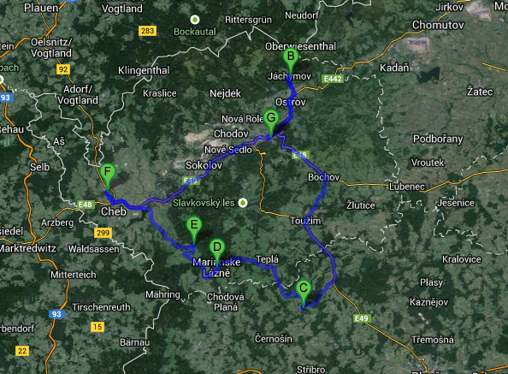

Slide 9
Karlovy Vary
50 000 obyvatel
Nadmořská výška: 447 m. n. m.
Minerální vody z hloubky 2000 metrů
nemoci trávícího ústrojí, poruchy látkové výměny, diabetes, dna, obezita, paradentóza, choroby pohybového ústrojí, nemoci jater, slinivky, žlučníku, stavy po onkologických onemocnění
Ze 79 pramenů je jich používáno 13
5 kolonád

Slide 10
Mariánské Lázně
13 000 obyvatel
Nadmořská výška: 578 m. n. m.
Studené prameny
Ze 100 pramenů využíváno 53
nemoci zažívacího ústrojí, ledvin a močových cest, poruchy látkové výměny, nervová onemocnění, kožní potíže, nespecifická onemocnění dýchacích cest a nemoci pohybového ústrojí
Kolonády
Maxima Gorkého – Zpívající fontána
Ferdinandova pramene

Slide 11
Františkovy Lázně
5500 obyvatel
Nadmořská výška: 442 m. n. m.
Aktivně využíváno 23 studených pramenů
Pitné kúry, koupele, slatinné zábaly
Léčba srdce a oběhové soustavy, pohybového ústrojí, ženských obtíží a neplodnosti

Slide 12
FL - lázeňství
Aktivně využíváno 23 studených pramenů
Pitné kúry, koupele, slatinné zábaly
Léčba srdce a oběhové soustavy, pohybového ústrojí, ženských obtíží a neplodnosti

Slide 13
Jáchymov
3400 obyvatel
Nadmořská výška: 570-756 m. n. m.
První a jediné radonové lázně
Léčba pomocí radonové vody
onemocnění kloubů, páteře, kožních nemoci, vylepšuje stavy u nemocných cukrovkou nebo dnou, zlepšuje stavy po úrazech a operacích
Radiopalác, Elektra, Akademik Běhounek,…

Slide 14
Konstantinovy Lázně
1000 obyvatel
Nadmořská výška: 520 m. n. m.
Minerální voda s nejvyšším obsahem CO₂ v ČR
Léčba poruch kardiovaskulárního systému
také padoucnice a revmatismus
Sirnatý a Prusíkův pramen

Slide 15
Lázně Kynžvart
1 500 obyvatel
Nadmořská výška: 673 m. n. m.
Zámek Kynžvart
1 500 obyvatel
Nadmořská výška: 673 m. n. m.
„dětské lázně“
nespecifická onemocnění dýchacího ústrojí, kožní onemocnění, nemoci ledvin a močových cest
Zlepšení imunitního vývoje
Klimatické podmínky a 4 kyselé minerální vody

Slide 16
Děkuji za pozornost!
OTÁZKY?

Slide 17
Seznam použité literatury a pramenů:
1. Zdroj Zdroj HRALA, V. Geografie cestovního ruchu. 4. vyd. Praha: Idea Servis 2002. ISBN 80-85970-36-8
2. zdroj
Objekty, použité k vytvoření materiálu jsou vlastní originální tvorbou autora. pocházejí z veřejných knihoven obrázků (public domain) nebo z databáze SW Smart Notebook.
Mgr. Věra Janovičová
SOŠ logistická a SOU Dalovice
janovicova@logistickaskola.cz
září 2013

